Slide 1

সবাইকে স্বাগতম
$${16}^{x}=4^{x+2}$$

Slide 2
পরিচিতি
শিক্ষক পরিচিত
পাঠ পরিচিতি
সুদেব চন্দ্র পাল
সহকারী শিক্ষক (গণিত)
টরকী বন্দর ভিক্টোরী মাধ্যমিক বিদ্যালয়
টরকী বন্দর, গৌরনদী, বরিশাল ।
মোবাঃ ০১৭২৭-২৮৯৬০৪
শ্রেণিঃ ৯ম
বিষয়ঃ উচ্চতর গণিত
অধ্যায়ঃ ৫
অনুঃ ৫.৩
সাধারণ পাঠঃ সমীকরণ
বিশেষ পাঠঃ সূচক সমীকরণের সমাধান

Slide 3
নিচের ছবিটি লক্ষ্য করো
অজ্ঞাত সূচক
যে সমীকরণে অজ্ঞাত চলক সূচকরূপে থাকে তাকে কি বলে ?
সূচক সমীকরণ

Slide 4
আজকের পাঠ
সূচক সমীকরণের সমাধান

Slide 5
এ পাঠ শেষে শিক্ষার্থীরা ..........
1। অজ্ঞাত চলক কি তা বলতে পারবে।
২। সূচকীয় সমীকরণ ব্যাখ্যা করতে পারবে।
৩। সূচকীয় সমীকরণ সমাধান করতে পারবে।

Slide 6
সূচক সমীকরণ
যে সমীকরণের অজ্ঞাত চলক সূচকরূপে থাকে, তাকে সূচক সমীকরণ বলে। যেমন, $2^{x}=8, {16}^{x}=4^{x+2}, 2^{x+1}−2^{x}−8=0$ সমীকরণগুলো সূচক সমীকরণ যেখানে $x$অজ্ঞাত চলক।
সূচক সমীকরণ সমাধান করতে সূচকের নিম্নলিখিত ধর্মটি প্রায়ই ব্যবহার করা হয় :
$a>0, a≠1 হলে a^{x}=a^{m} হবে যদি ও কেবল যদি x=m হয়।$এ জন্য প্রথমে সমীকরণের উভয় পক্ষকে একই সংখ্যার ঘাত রূপে প্রকাশ করা হয়।

Slide 7

সমাধান
2. $5^{3x−7}=3^{3x−7}$
বা, $\frac{5^{3x−7}}{3^{3x−7}}=1$
বা, ${\left(\frac{5}{3}\right)}^{3x−7}={\left(\frac{5}{3}\right)}^{0}$
বা, $3x−7=0$
বা, $3x=7$
$$∴x=\frac{7}{3}$$
১। $3^{x+2}=81$
বা, $3^{x+2}=3^{4}$
বা, $x+2=4$
বা, $x=4−2$
$$∴x=2$$
$∴$ নির্ণেয় সমাধান, $x=2$

Slide 8
একক কাজ
সমাধান করঃ
৩। $2^{x−4}=4a^{x−6}$

Slide 9

সমাধান করিঃ
7. $\frac{5^{2x}.b^{x−3} }{5^{x+3}}=a^{x−3}$
বা, $\frac{5^{2x−x−3}.b^{x−3}}{a^{x−3}}=1$
বা, $\frac{5^{x−3}.b^{x−3}}{a^{x−3}}=1$
বা, ${\left(\frac{5b}{a}\right)}^{x−3}={\left(\frac{5b}{a}\right)}^{0}$
বা, $x−3=0$
$$∴x=3$$

Slide 10
জোড়ায় কাজ
সমাধান করঃ
৬। $\frac{3^{3x−4}.a^{2x−5}}{3^{x+1}}=a^{2x−5}$
$$\left(a>0\right)$$
Notes:
শিক্ষক শিক্ষার্থীদের জোড়ায় কাজ দিয়ে প্রতি জোড়া পর্যবেক্ষণ করবেন।

Slide 11
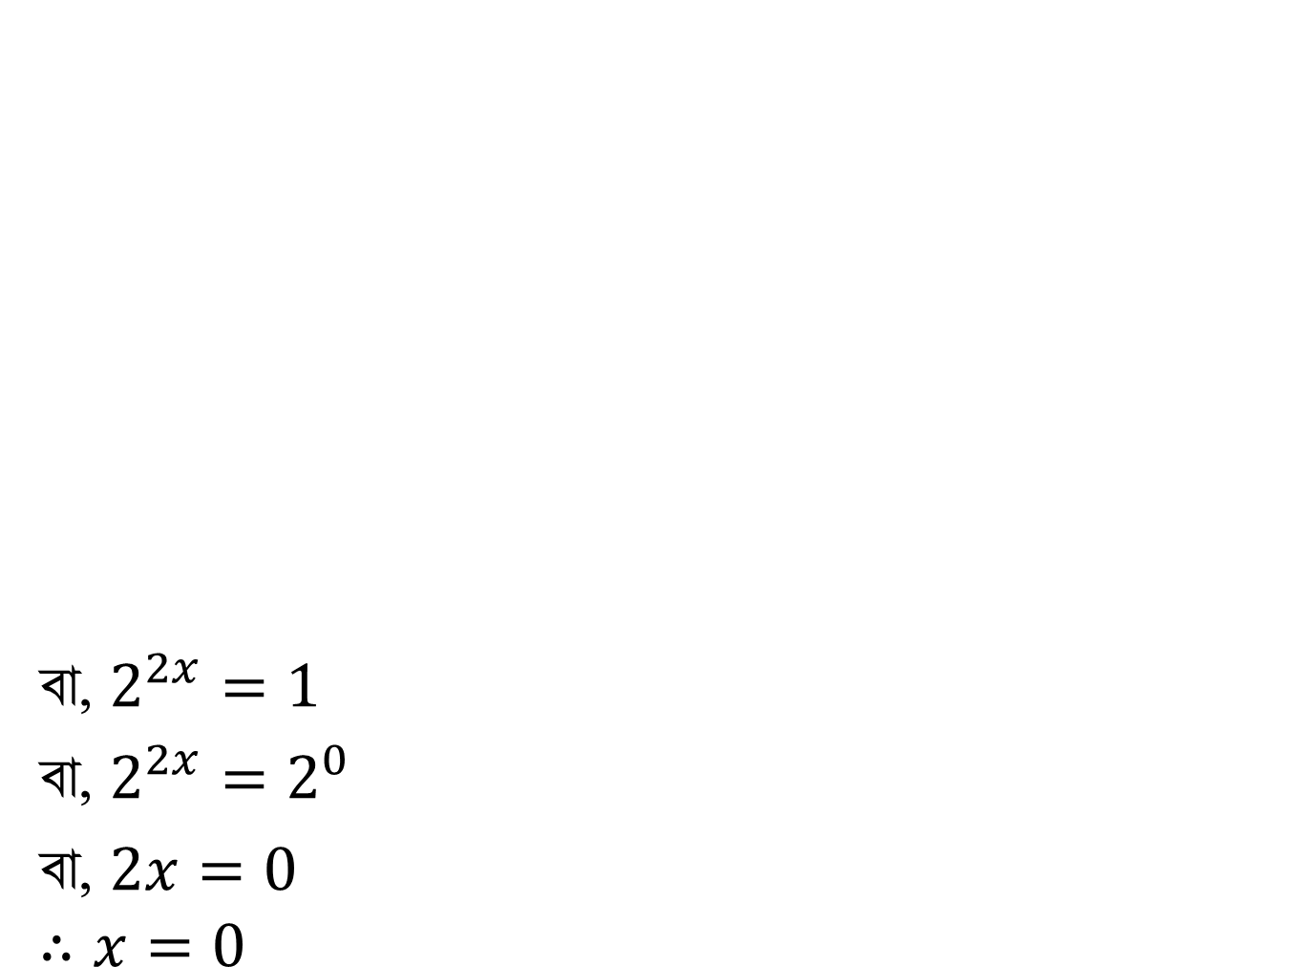
সমস্যা নং ৮। $4^{x+2}=2^{2x+1}+14$ এর সমাধান নির্ণয় করি।
সমাধানঃ $4^{x+2}=2^{2x+1}+14$
বা,${\left(2^{2}\right)}^{x+2}=2^{2x+1}+14$
বা, $2^{2x+4}=2^{2x+1}+14$
বা, $2^{2x}.2^{4}=2^{2x}. 2+14$
$\text{বা}\text{,}a.16=a.2+14$ [ $a=2^{2x}$ ধরে । ]
বা, $16a−2a=14$
বা, $14a=14$
বা, $a=\frac{14}{14}$
বা, $∴a=1$
বা, $2^{2x}=1$
বা, $2^{2x}=2^{0}$
বা, $2x=0$
$$∴x=0$$

Slide 12
দলগত কাজ
সমাধান করঃ
৯। $5^{x}+5^{2−x}=26$
Notes:
শিক্ষক দলগত কাজ প্রদান করে প্রতি দল পরিদর্শন করবেন এবং শিক্ষার্থীদের সহযোগিতা করবেন।

Slide 13
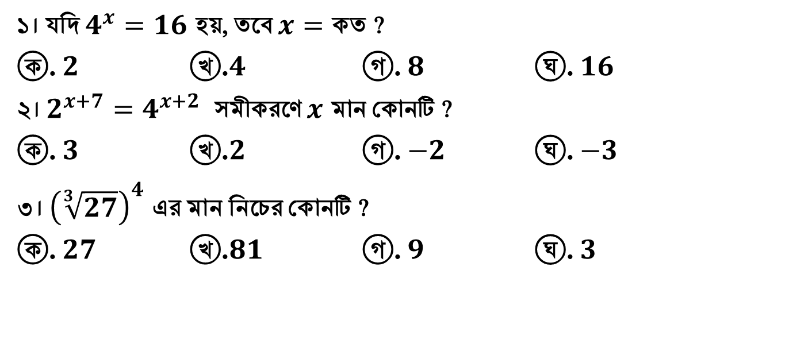
মূল্যায়ন
১। যদি $4^{x}=16$ হয়, তবে $x=$ কত ?
ক. $2$ খ.$4$ গ. $8$ ঘ. $16$
২। $2^{x+7}=4^{x+2}$ সমীকরণে $x$ মান কোনটি ?
ক. $3$ খ.$2$ গ. $−2$ ঘ. $−3$
৩। ${\left(\sqrt[3]{27}\right)}^{4}$ এর মান নিচের কোনটি ?
ক. $27$ খ.$81$ গ. $9$ ঘ. $3$
Ans
১
২
৩
Notes:
উপরোক্ত প্রশ্নগুলো ছাড়াও শিক্ষক নিজ ইচ্ছামত মূল্যায়ন করতে পারেন।

Slide 14
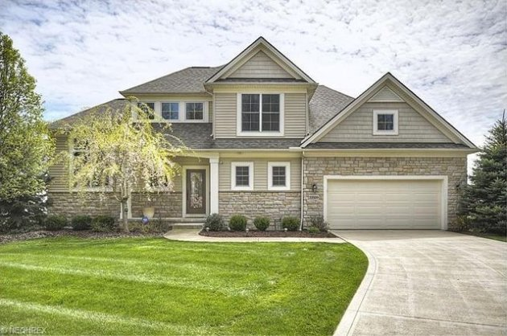
বাড়ির কাজ
অনুশীলনী ৫.৩ এর ৪, ৫, ১০, ১১ এবং ১২
Notes:
পরবর্তী ক্লাসে শিক্ষক বাড়ির কাজ আনতে বলবেন।

Slide 15
এতক্ষণ সাথে থাকার জন্য ধন্যবাদ
Notes:
শিক্ষার্থীদের ধন্যবাদ দিয়ে শিক্ষক ক্লাস শেষ করবেন।

